Slide 1
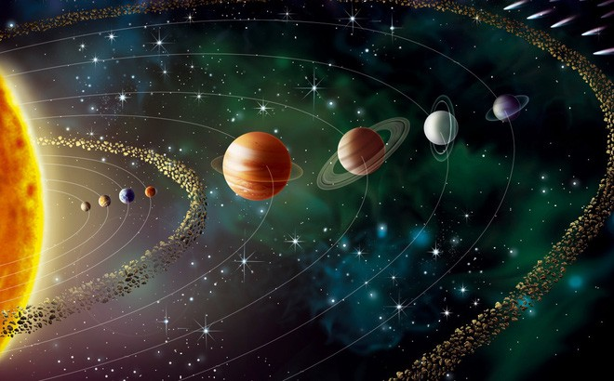
Chủ đề 11: TRÁI ĐẤT VÀ BẦU TRỜI
Bài 43: CHUYỂN ĐỘNG NHÌN THẤY
CỦA MẶT TRỜI

Slide 2
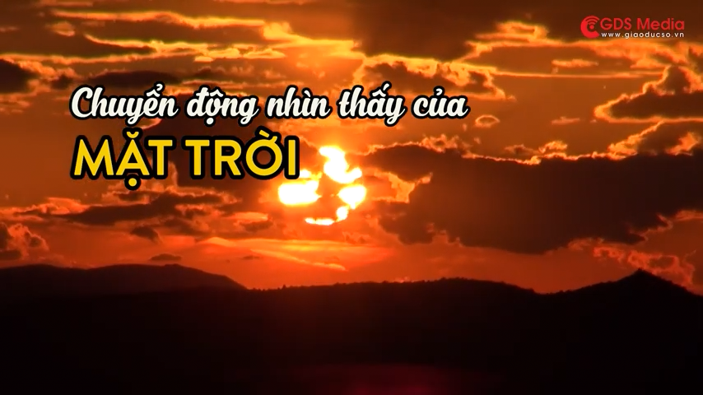
XEM VIDEO

Slide 3
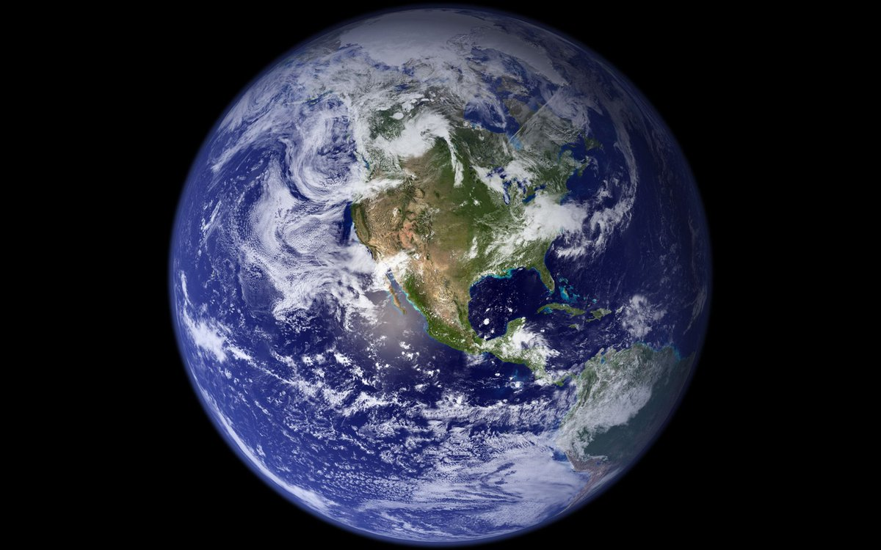
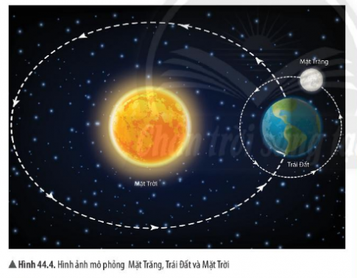
Câu hỏi:
a. Đặc điểm hình dạng của Trái đất?
b. Đặc điểm chuyển động của Trái đất?
c. Phân loại Trái đất thuộc nhóm sao, hành tinh hay vệ tinh?

Slide 4
Trả lời:
a. Trái đất có dạng hình cầu
b. Trái đất chuyển động xung quanh Mặt trời
c. Trái đất là một hành tinh

Slide 5
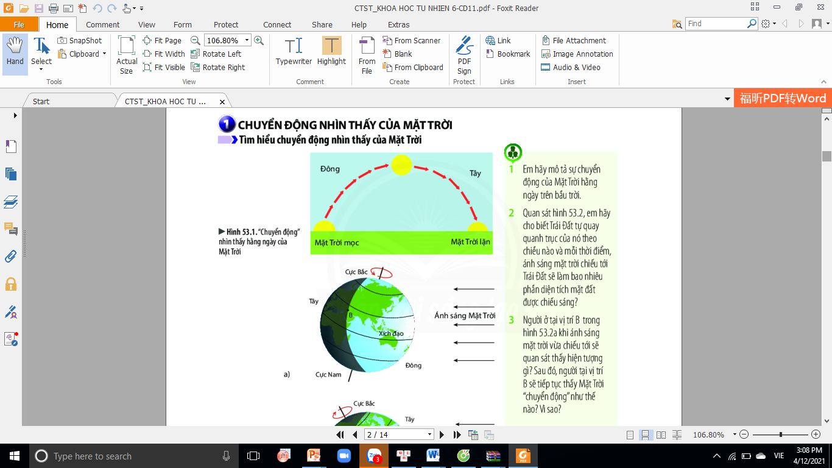
1. Chuyển động nhìn thấy của Mặt trời
Câu 1. Em hãy mô tả sự “chuyển động” của Mặt Trời hằng ngày trên bầu trời.
Hình 43.1. Mô phỏng «chuyển động» nhìn thấy hằng ngày của Mặt Trời.

Slide 6
1. Chuyển động nhìn thấy của Mặt trời
Câu 1. Em hãy mô tả sự “chuyển động” của Mặt Trời hằng ngày trên bầu trời.
Hằng ngày, trên bầu trời: Mặt Trời mọc đằng Đông, lặn đằng Tây.

Slide 7
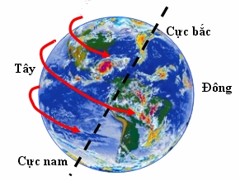
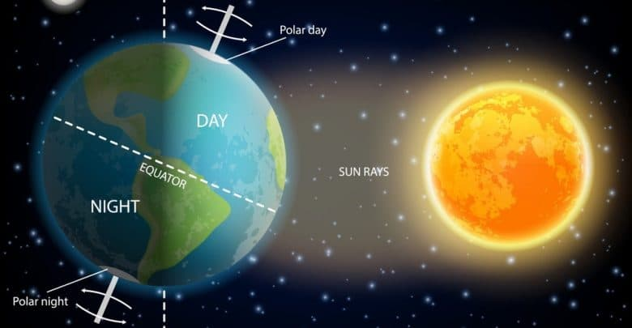
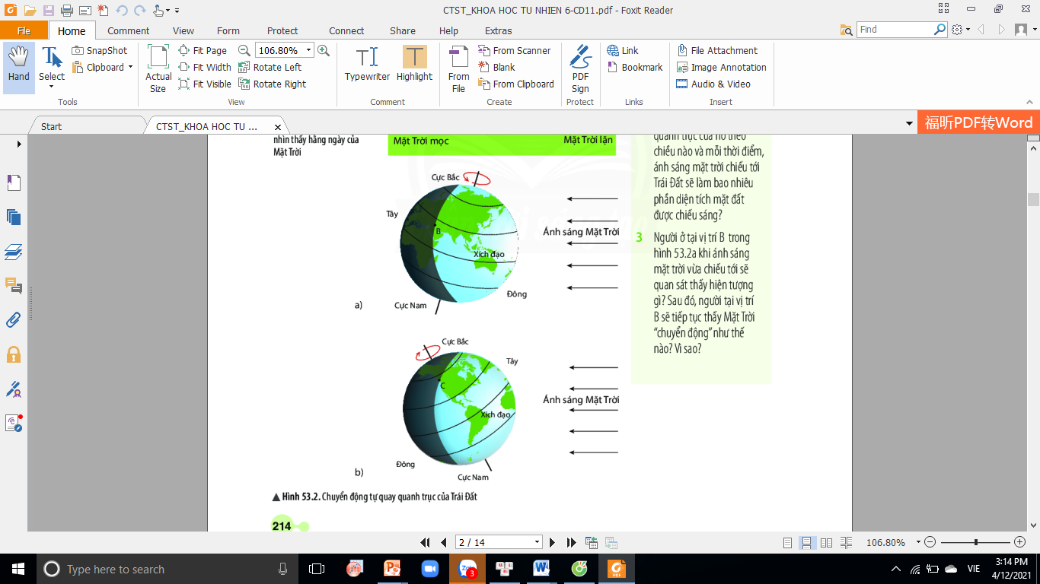
Hình 43.2. Mô phỏng chuyển động tự quay quanh trục của Trái Đất.
Câu 2. Em hãy cho biết Trái Đất tự quay quanh trục của nó theo chiều nào và mỗi thời điểm, ánh sáng Mặt Trời chiếu tới Trái Đất sẽ làm bao nhiêu phần diện tích được chiếu sáng?

Slide 8
Hình 43.2. Mô phỏng chuyển động tự quay quanh trục của Trái Đất.
Trái Đất tự quay quanh trục của nó theo chiều từ Tây sang Đông. Mỗi thời điểm, ánh sáng Mặt Trời chiếu tới Trái Đất sẽ làm một nửa Trái Đất được chiếu sáng.

Slide 9
Câu 3. Người tại vị trí B khi ánh sáng mặt trời vừa chiếu tới sẽ quan sát thấy hiện tượng gì? Sau đó, người tại vị trí B sẽ thấy Mặt Trời “chuyển động” như thế nào? Vì sao?
Người tại vị trí B khi ánh sáng mặt trời vừa chiếu tới sẽ quan sát thấy Mặt Trời mọc đằng Đông.
Sau đó, người tại vị trí B sẽ tiếp tục thấy Mặt Trời “chuyển động” về phía Tây. Vì Trái Đất tự quay quanh trục của nó theo chiều từ Tây sang Đông.

Slide 10
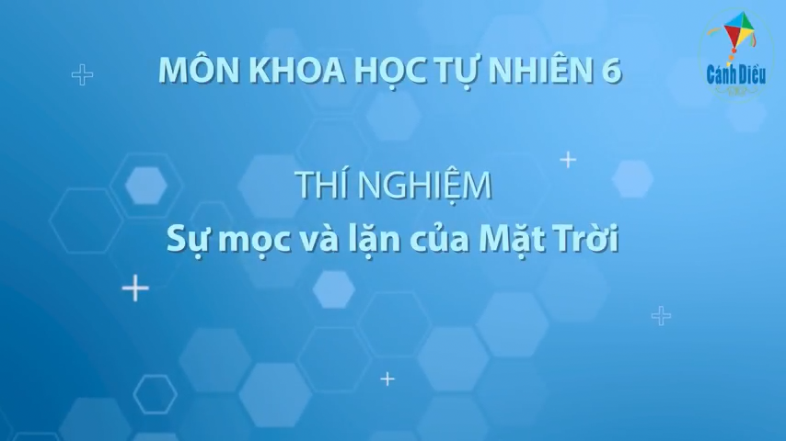
Xem video sau

Slide 11
Người ở tại vị trí C khi ánh sáng Mặt Trời vừa khuất sẽ quan sát thấy hiện tượng gì? Vì sao?
Khi ánh sáng Mặt Trời vừa khuất sẽ quan sát thấy Mặt Trời lặn đằng Tây.
Vì tiếp đó ở vị trí này sẽ không được Mặt trời chiếu sáng cho tới ngày hôm sau

Slide 12
KẾT LUẬN
Hằng ngày, chúng ta thấy Mặt Trời mọc ở …………………và “chuyển động” trên bầu trời dần về …………………… rồi lặn.
Nguyên nhân của hiện tượng này là do …………………………. tự quay quanh trục của nó theo chiều từ Tây sang Đông.
hướng đông
hướng tây
Trái Đất chuyển động

Slide 13
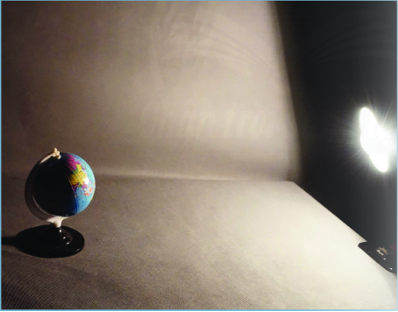
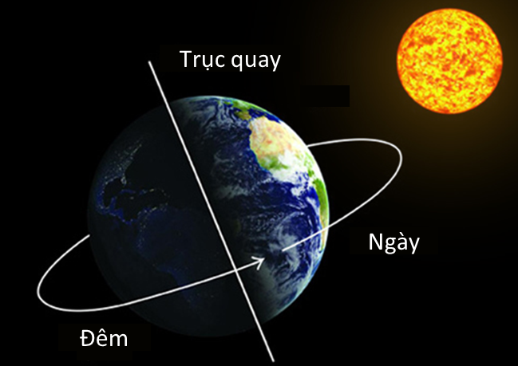
THÍ NGHIỆM
2. Mặt trời mọc và lặn
Câu 4. Giữ quả địa cầu tại một vị trí bất kì. Em hãy xác định các vị trí trên quả địa cầu mà ánh sáng sẽ chiếu tới và các vị trí trên quả địa cầu mà ánh sáng sẽ khuất ngay khi ta quay tiếp quả địa cầu.

Slide 14
THÍ NGHIỆM
2. Mặt trời mọc và lặn
Câu 5. Em hãy quay quả địa cầu để tại vị trí của Việt Nam trên quả địa cầu sẽ có ánh sáng chiếu tới ngay khi ta quay tiếp quả địa cầu.

Slide 15
THÍ NGHIỆM
3. Mặt trời mọc và lặn
Câu 6. Từ nội dung thảo luận trên em hãy liên hệ với hiện tượng ngày và đêm trên Trái Đất, Mặt Trời mọc và Mặt Trời lặn khi quan sát từ Trái Đất.
Hiện tượng Mặt Trời mọc và Mặt Trời lặn dẫn đến có sự luân phiên ngày đêm

Slide 16
Giải thích hiện tượng ngày, đêm trên Trái Đất và nguyên nhân dẫn đến sự luân phiên ngày và đêm.
- Hiện tượng ngày và đêm luân phiên diễn ra trên Trái đất là do: Trái đất được Mặt trời chiếu sáng và Trái đất tự quay quanh trục của nó.
- Phần được chiếu sáng là ban ngày, phần còn lại là ban đêm. Do trái đất tự quay quanh trục nên vị trí phần sáng và tối sẽ thay đổi dần.

Slide 17
Câu 1: Khi Mặt Trời lặn nghĩa là ở bất kì đâu trên Trái Đất đều không thể nhìn thấy Mặt Trời. Kết luận này đúng hay sai? Tại sao?
- Khi Mặt Trời lặn nghĩa là ở bất kì đâu trên Trái đất đều không thể nhìn thấy Mặt trời. Kết luận này là sai.
- Vì do sự luân phiên ngày và đêm, 1 nửa Trái Đất được Mặt Trời chiếu sáng và 1 nửa Trái Đất không được chiếu sáng.

Slide 18
Câu 2: Theo em, hằng ngày người sinh sống ở Hà Nội hay ở Điện Biên sẽ quan sát thấy Mặt Trời mọc trước? Tại sao?
Hà Nội . Vì Hà Nội ở phía đông so với Điện Biên. Do Trái đất tự quay quanh trục của nó theo chiều từ Tây sang Đông.

Slide 19
Câu 3: Khoảng thời gian mỗi ngày đêm trên Trái Đất là bao lâu? Em hãy cho biết khoảng thời gian đó thể hiện điều gì?
Khoảng thời gian mỗi ngày đêm trên Trái Đất là 24 giờ. Trái đất quay quanh trục của nó được 1 vòng.

Slide 20





VÒNG QUAY
MAY MẮN
May mắn
Vỗ tay
1
2
3
9 điểm
10 điểm
Kẹo mút
8 điểm
4
5
6
Tự chọn
7điểm
QUAY

Slide 21






Câu 1: Hằng ngày, chúng ta vẫn nhìn thấy?
A Mặt Trời mọc ở đằng Đông lặn ở đằng Tây
B. Trái Đất quay quanh trục của nó
C. Trái Đất quay quanh Mặt Trời
D. Mặt Trăng quay quanh Trái Đất
QUAY VỀ

Slide 22

Câu 2:Trái Đất có những chuyển động nào?
A. Không chuyển động
B. Quay quanh Mặt trời
C. Chuyển động thẳng
D. Quay quanh Mặt Trăng
QUAY VỀ

Slide 23
. Câu 3: em hãy cho biết nhận định nào sau đây là đúng về thời gian quay hết một vòng xung quanh trục của Trái Đất?
A. Một ngày đêm
B. một tuần
C. một tháng
D. Một năm
QUAY VỀ

Slide 24
. Câu 4: Người ở vị trí B khi ánh sáng mặt trời
vừa chiếu tới sẽ quan sát thấy hiện tượng gì?
A. Thấy hiện tượng mặt trời mọc
B. Thấy hiện tượng mặt trời lặn
C. Mặt Trời mọc ở đằng tây lặn ở đằng đông
D. Mặt trời quay quanh trái đất
QUAY VỀ

Slide 25
Câu 5:Chuyển động nhìn thấy là chuyển động nào sau đây?
A. Mặt Trời mọc vào buổi tối
B. Mặt Trời mọc ở đằng Đông lặn ở đằng Tây
C. Mặt Trời mọc ở đằng tây lặn ở đằng đông
D. Mặt trời quay quanh trái đất
QUAY VỀ

Slide 26
Câu 6:Tại mỗi thời điểm, ánh sáng mặt trời chiếu tới trái đất sẽ làm bao nhiêu phần trăm diện tích trái đất được chiếu sáng?
A. 100%
B. 20%
C. 75 %
D. 50%
QUAY VỀ

Slide 27
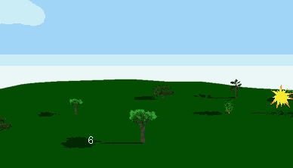
Quan sát Mặt trời mọc và lặn

Slide 28
Hoàn thành nhận xét sau:
Khi quan sát trên Trái Đất thấy Mặt Trời mọc và lặn vì ……………………………….............. đó chính là nguyên nhân dẫn đến sự luân phiên ngày và đêm.
Trái đất tự quay quanh trục của nó từ tây sang đông

Slide 29
Hiện tượng Mặt Trời mọc và Mặt Trời lặn khi quan sát từ Trái Đất: Khi tự quay quanh trục của nó, Trái Đất sẽ bắt đầu quay từ Tây sang Đông. Theo trục góc nghiêng so với mặt phẳng quỹ đạo. Mặt nào của Trái Đất hướng về phía mặt trời sẽ là ban ngày, mặt còn lại bị khuất bóng sẽ là ban đêm. Dựa theo đúng quy luật chuyển động từ Tây sang Đông đó mà người ta thấy hiện tượng Mặt trời mọc hướng Đông và lặn hướng Tây.

Slide 30
NHỮNG ĐIỀU THÚ VỊ VỀ MẶT TRỜI
1. Đáng kinh ngạc, Mặt Trời nặng đến 1.989.100.000.000.000.000.000 tỷ kg, bằng gần chính xác trọng lượng của 330.060 Trái Đất!
2. Nếu bên trong Mặt Trời hoàn toàn rỗng, có thể lấp đầy nó bằng 960.000 Trái Đất dạng hình cầu
3. Bề mặt Mặt Trời có diện tích lớn gấp 11.990 lần diện tích bề mặt Trái Đất.
4. Mặt Trời của chúng ta chỉ là một trong 100 tỷ ngôi sao lớn nhất dải ngân hà.
5. Với hơn 4.6 tỷ năm tuổi, Mặt Trời được coi là một ngôi sao lùn vàng "trung niên" - nghĩa là Mặt Trời đã "sống" được nửa cuộc đời mình!

Slide 31
Bài tập dự án chế tạo đồng hồ mặt trời
Để làm nên một chiếc đồng hồ mặt trời, bạn cần chuẩn bị một số nguyên liệu sau đây:
Một tấm bìa carton hình tròn để làm đồng hồ hoặc có thể tận dụng vật liệu hình tròn có tại nhà như đĩa giấy
Một que cứng thẳng đứng
Thước kẻ
Bút màu
BúT, Dao rọc giấy, kéo

Slide 32
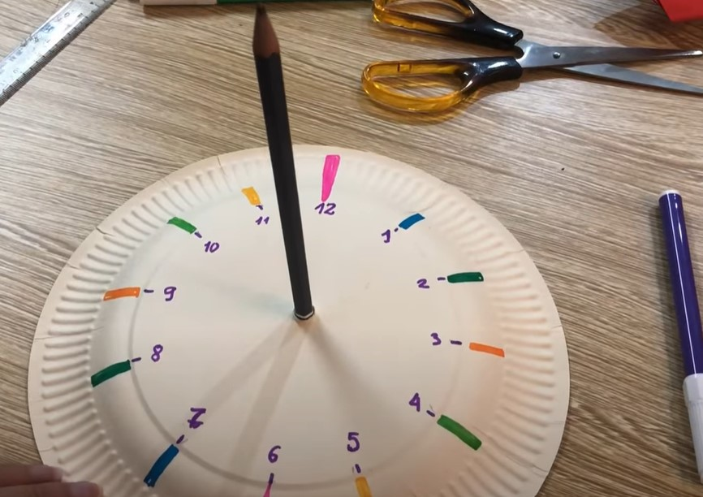
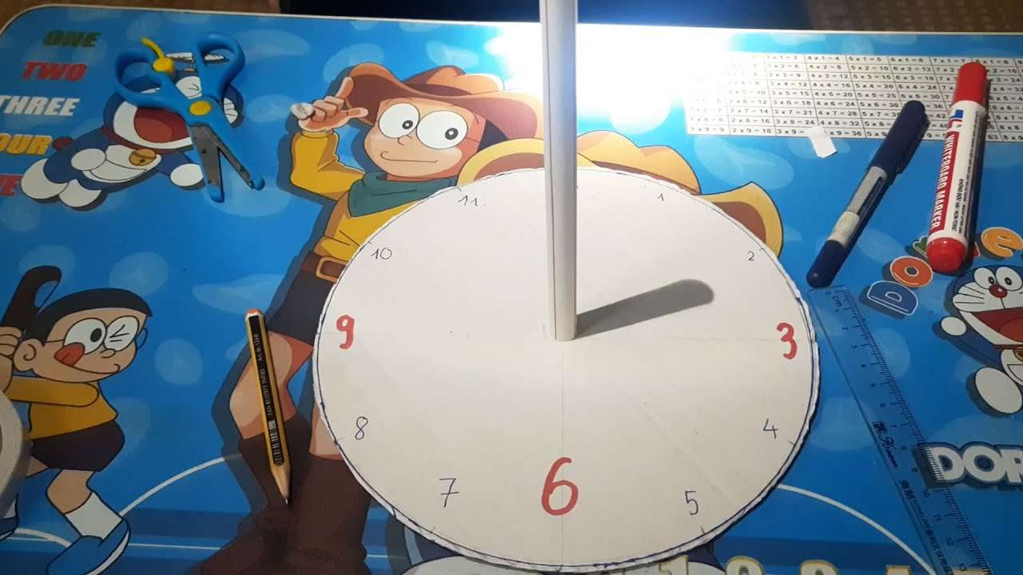

Slide 33
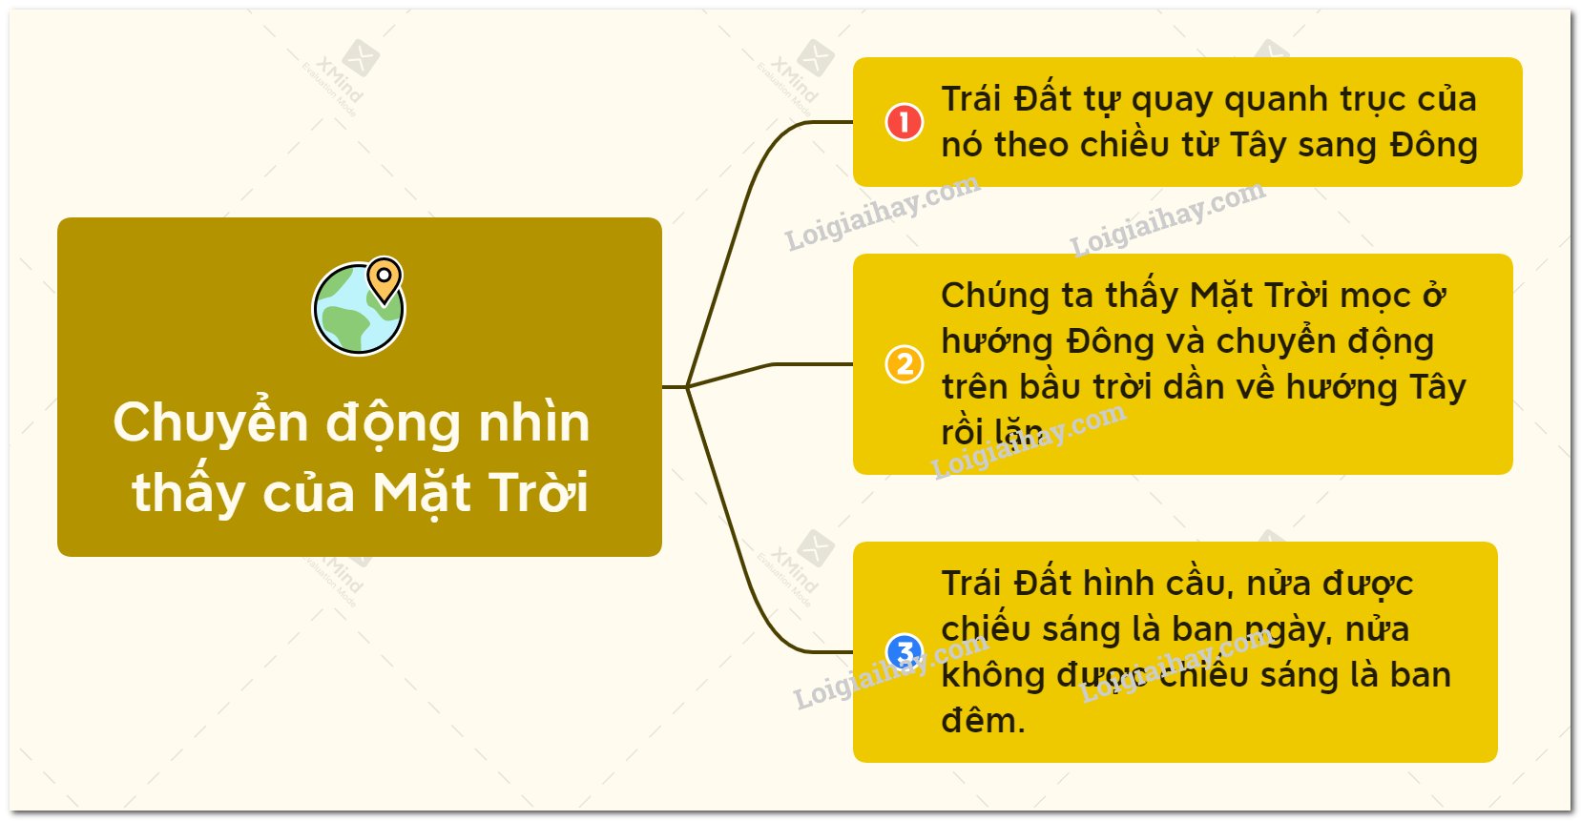

Slide 34
HƯỚNG DẪN VỀ NHÀ :
1) Bài tập dự án: chế tạo đồng hồ mặt trời.
2) Chuẩn bị bài mới :
- Tìm hiểu về chuyển động nhìn thấy của Mặt Trăng.

